Slide 1
Journée des externes
Le samedi 12 septembre 2015
École Polytechnique
2900 boul. Édouard-Montpetit, Montréal, QC H3T 1J4

Slide 2
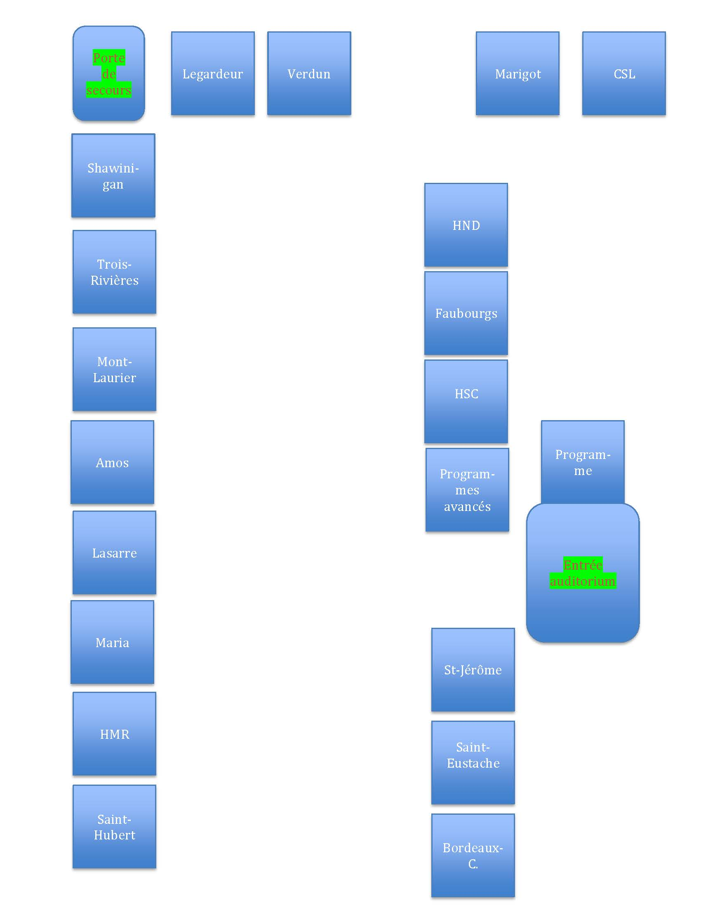
plan

Slide 3
HORAIRE DE LA MATINÉE

